Slide 1
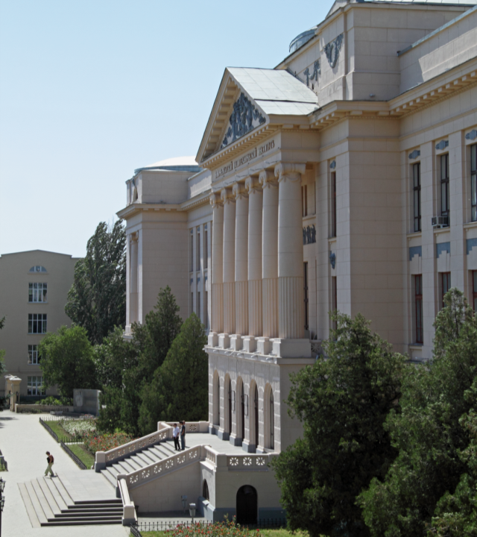

Южно-Российский государственный политехнический университет (НПИ) имени М.И. Платова
Современные инновационные технологии ЮРГПУ(НПИ)
для Ростовской области
Опыт внедрения
и актуальные
вопросы

Slide 2
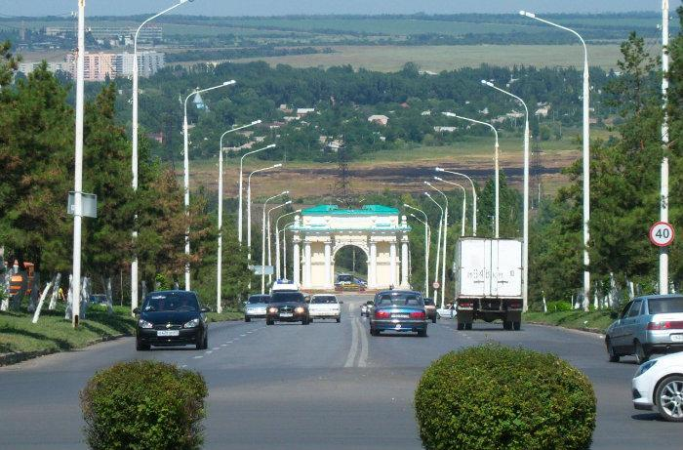

Реализация оптимальной логистики в г. Новочеркасске
и других городах Ростовской области
СОВРЕМЕННЫЕ ИННОВАЦИОННЫЕ ТЕХНОЛОГИИ ЮРГПУ(НПИ) ДЛЯ ОРГАНИЗАЦИЙ РОСТОВСКОЙ ОБЛАСТИ. ОПЫТ ВНЕДРЕНИЯ И АКТУАЛЬНЫЕ ВОПРОСЫ

Slide 3
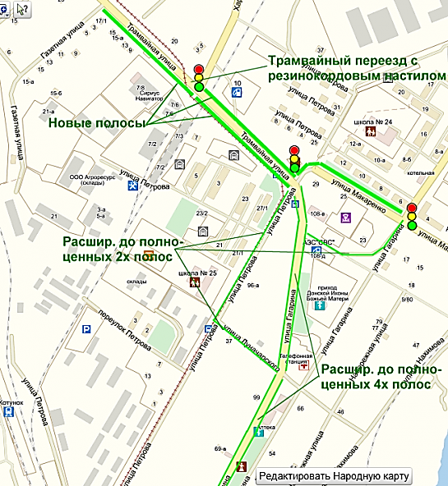
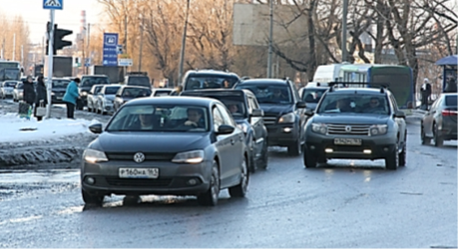
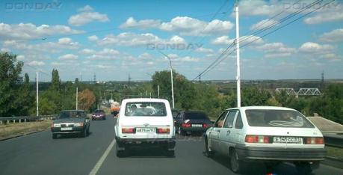
Развитие транспортной системы г. Новочеркасска
Транспортная развязка в микрорайоне Хотунок
Снижение транспортной нагрузки на ключевом перекрестке промышленного района
СОВРЕМЕННЫЕ ИННОВАЦИОННЫЕ ТЕХНОЛОГИИ ЮРГПУ(НПИ) ДЛЯ ОРГАНИЗАЦИЙ РОСТОВСКОЙ ОБЛАСТИ. ОПЫТ ВНЕДРЕНИЯ И АКТУАЛЬНЫЕ ВОПРОСЫ

Slide 4
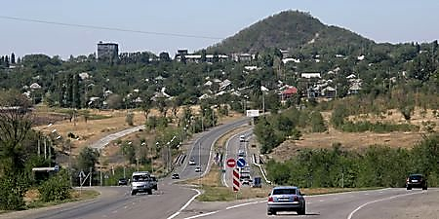
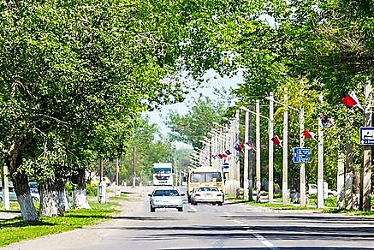
Совершенстование схем дорожного движения в городах Ростовской области
СОВРЕМЕННЫЕ ИННОВАЦИОННЫЕ ТЕХНОЛОГИИ ЮРГПУ(НПИ) ДЛЯ ОРГАНИЗАЦИЙ РОСТОВСКОЙ ОБЛАСТИ. ОПЫТ ВНЕДРЕНИЯ И АКТУАЛЬНЫЕ ВОПРОСЫ
Обеспечение безопасности дорожного движения в городах Новочеркасск, Новошахтинск, Зверево
Разработана Стратегия развития транспортной системы города Новочеркасск до 2030 года.
Мониторинг транспортных и пассажирских потоков.
Анализ пассажиропотоков на общественном транспорте.

Slide 5
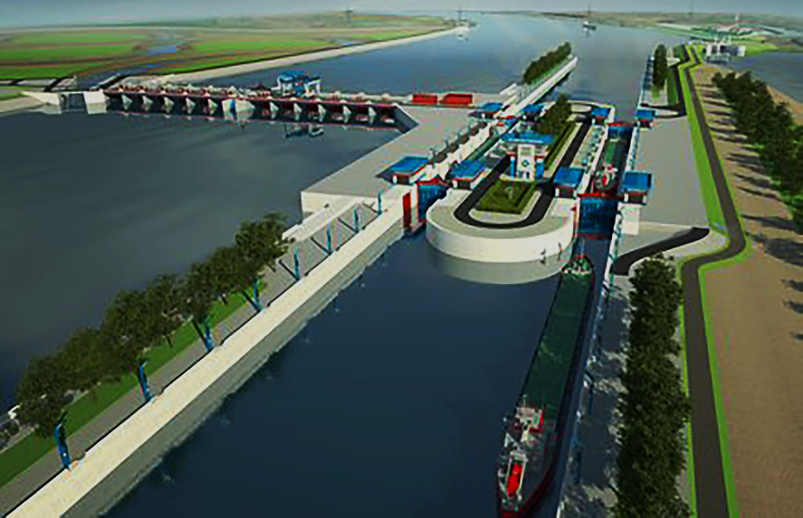
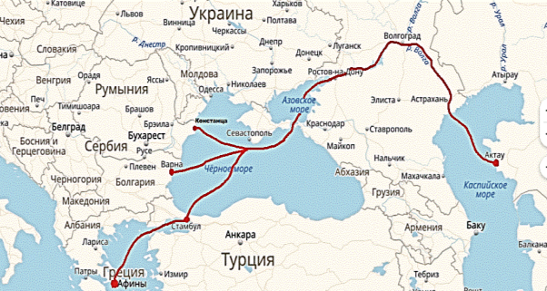
Перспективные логистические схемы доставки грузов
СОВРЕМЕННЫЕ ИННОВАЦИОННЫЕ ТЕХНОЛОГИИ ЮРГПУ(НПИ) ДЛЯ ОРГАНИЗАЦИЙ РОСТОВСКОЙ ОБЛАСТИ. ОПЫТ ВНЕДРЕНИЯ И АКТУАЛЬНЫЕ ВОПРОСЫ

Slide 6
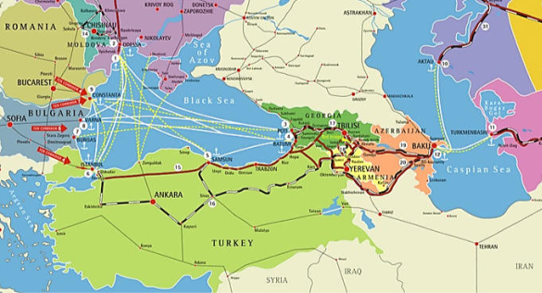
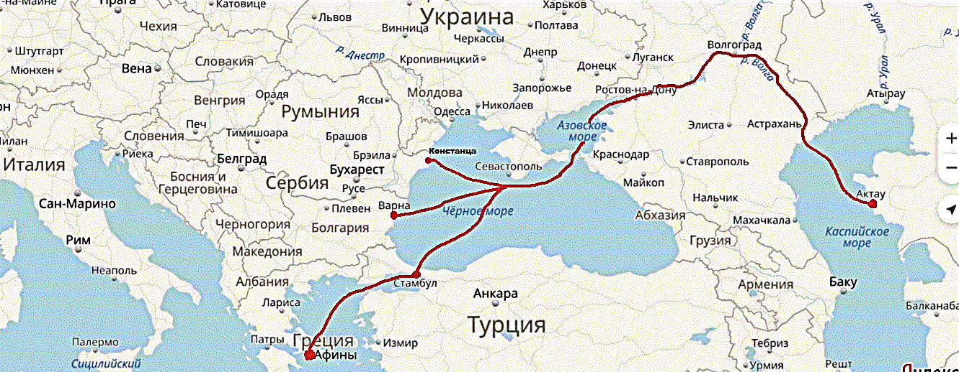
Проект перевозки грузов через Волго-Донской канал
Проект «Трасека»
Оценена эффективность строительства Багаевского гидроузла с точки зрения оптимизации логистики всех видов транспорта
СОВРЕМЕННЫЕ ИННОВАЦИОННЫЕ ТЕХНОЛОГИИ ЮРГПУ(НПИ) ДЛЯ ОРГАНИЗАЦИЙ РОСТОВСКОЙ ОБЛАСТИ. ОПЫТ ВНЕДРЕНИЯ И АКТУАЛЬНЫЕ ВОПРОСЫ
Проект доставки грузов через Ростовскую область
Себестоимость доставки грузов по проекту «Трасека» - 340,5 долл. за тонну
Себестоимость доставки грузов через Волго-Донской канал – 147 долл. за тонну

Slide 7
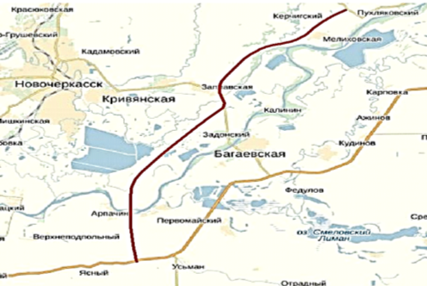
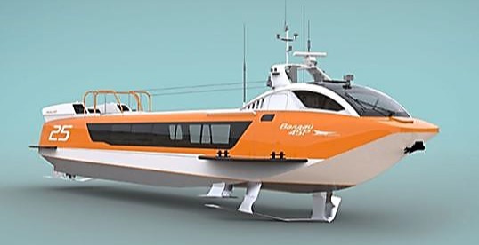
Организация водных пассажирских перевозок и туристических маршрутов
Анализ перевозки пассажиров из г. Усть-Донецк
в г. Ростов-на-Дону различными видами транспорта
Проложение трассы автомобильной дороги через Багаевский гидроузел
СОВРЕМЕННЫЕ ИННОВАЦИОННЫЕ ТЕХНОЛОГИИ ЮРГПУ(НПИ) ДЛЯ ОРГАНИЗАЦИЙ РОСТОВСКОЙ ОБЛАСТИ. ОПЫТ ВНЕДРЕНИЯ И АКТУАЛЬНЫЕ ВОПРОСЫ
Вид транспорта | Расстояние км | Стоимость поездки, руб | Время ч | Безопасность
Личный авто- мобиль | 146 | 406 | 2,5 ч | 4
Автобус прямой маршрут | 146 | 254 | 2,5 ч | 3
через Шахты (с учетом пе- ресадок) | 168 | 149+140=289 | 4,53 ч. | 3
Электричка | 183 | 315 | 4,67 ч | 2
Водный транспорт | 139 | 400 | 2 ч | 1
Строительство автомобильной дороги позволит сократить расстояние, проходимое автотранспортными средствами от ст. Мелиховской до г. Ростова-на-Дону до 100 км.
Ожидаемый эффект от сокращения пробега автомобильного транспорта – 918 тыс. руб. в сутки.

Slide 8
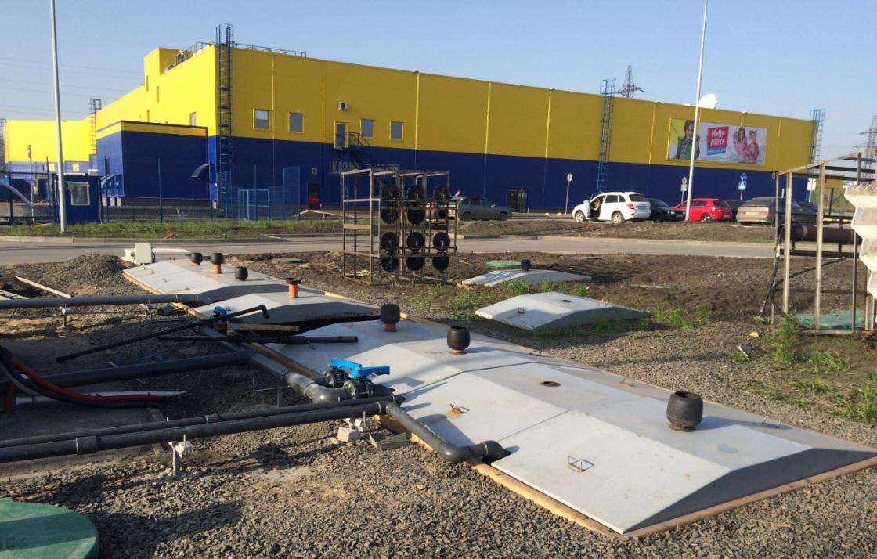
Современные технологии в организации систем водоочистки муниципальных и промышленных объектов
СОВРЕМЕННЫЕ ИННОВАЦИОННЫЕ ТЕХНОЛОГИИ ЮРГПУ(НПИ) ДЛЯ ОРГАНИЗАЦИЙ РОСТОВСКОЙ ОБЛАСТИ. ОПЫТ ВНЕДРЕНИЯ И АКТУАЛЬНЫЕ ВОПРОСЫ

Slide 9

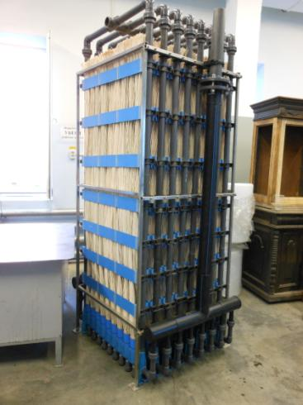
Очистные сооружения биологической очистки торгового комплекса ТК-149 «Лента»
Проведено обследование работы систем водоочистки и выполнена ее модернизация с применением «биомембранного модуля»
Результат: высокая степень очистки и управляемость соотношения продуктов очистки
СОВРЕМЕННЫЕ ИННОВАЦИОННЫЕ ТЕХНОЛОГИИ ЮРГПУ(НПИ) ДЛЯ ОРГАНИЗАЦИЙ РОСТОВСКОЙ ОБЛАСТИ. ОПЫТ ВНЕДРЕНИЯ И АКТУАЛЬНЫЕ ВОПРОСЫ

Slide 10
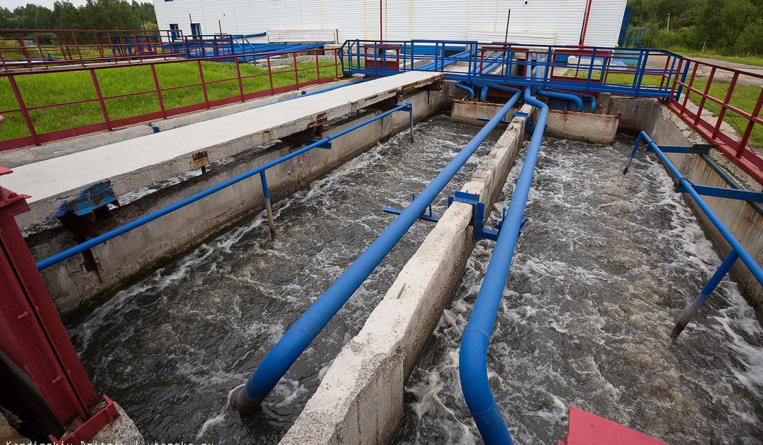
Очистные сооружения г. Аксай (поселок Ковалевка)
Использована двухступенчатая очистка с технологией биологического удаления азота и фосфора.
СОВРЕМЕННЫЕ ИННОВАЦИОННЫЕ ТЕХНОЛОГИИ ЮРГПУ(НПИ) ДЛЯ ОРГАНИЗАЦИЙ РОСТОВСКОЙ ОБЛАСТИ. ОПЫТ ВНЕДРЕНИЯ И АКТУАЛЬНЫЕ ВОПРОСЫ

Slide 11
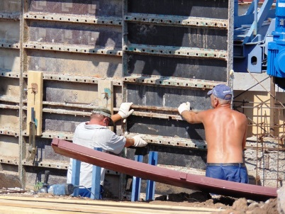
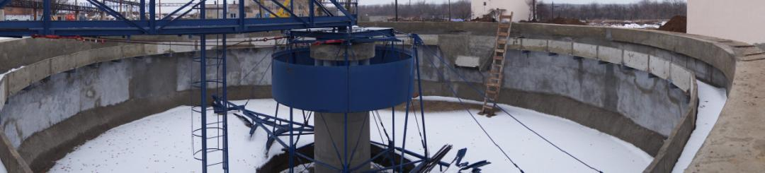
Капитальный ремонт сооружений биологической очистки г. Миллерово
Применены новые полимерные составы для конструкционного ремонта гидроизоляции емкостных сооружений
СОВРЕМЕННЫЕ ИННОВАЦИОННЫЕ ТЕХНОЛОГИИ ЮРГПУ(НПИ) ДЛЯ ОРГАНИЗАЦИЙ РОСТОВСКОЙ ОБЛАСТИ. ОПЫТ ВНЕДРЕНИЯ И АКТУАЛЬНЫЕ ВОПРОСЫ

Slide 12
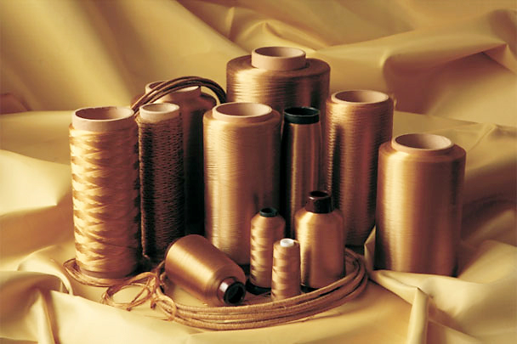
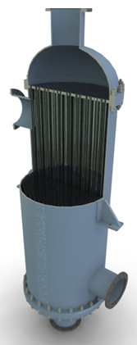
Перспективы использования инновационных технологий в химической отрасли
СОВРЕМЕННЫЕ ИННОВАЦИОННЫЕ ТЕХНОЛОГИИ ЮРГПУ(НПИ) ДЛЯ ОРГАНИЗАЦИЙ РОСТОВСКОЙ ОБЛАСТИ. ОПЫТ ВНЕДРЕНИЯ И АКТУАЛЬНЫЕ ВОПРОСЫ

Slide 13

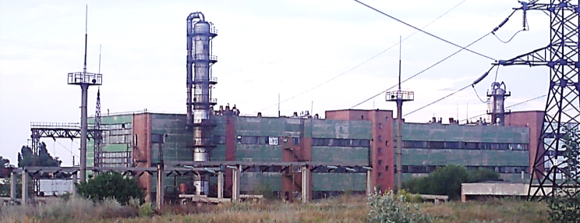
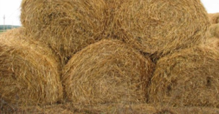
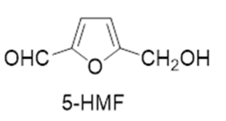
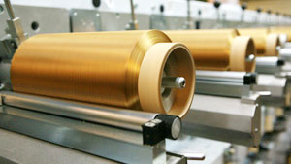
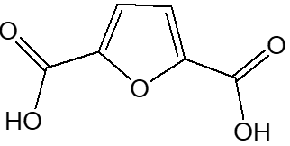
Производство арамидного волокна на АО «Каменскволокно» из возобновляемого сырья
СОВРЕМЕННЫЕ ИННОВАЦИОННЫЕ ТЕХНОЛОГИИ ЮРГПУ(НПИ) ДЛЯ ОРГАНИЗАЦИЙ РОСТОВСКОЙ ОБЛАСТИ. ОПЫТ ВНЕДРЕНИЯ И АКТУАЛЬНЫЕ ВОПРОСЫ
Биомасса
Арамидное волокно
Гидроксиметилфурфурол
Фурандикарбоновая кислота

Slide 14
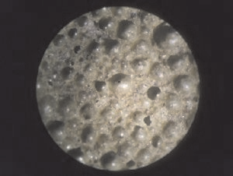
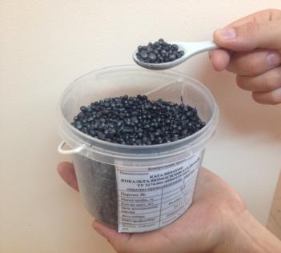
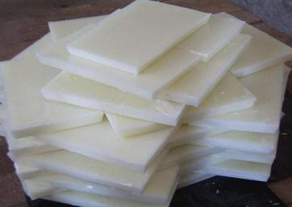
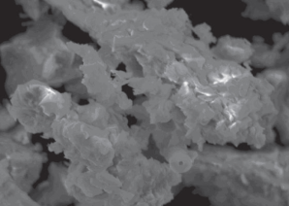
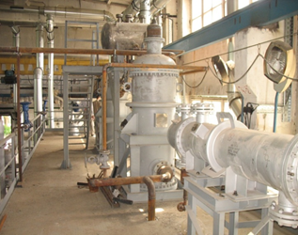
Разработки в области химических технологий и новых материалов
Производство строительных материалов
Производство инертных оболочек и моторных топлив из попутного природного газа и угля
СОВРЕМЕННЫЕ ИННОВАЦИОННЫЕ ТЕХНОЛОГИИ ЮРГПУ(НПИ) ДЛЯ ОРГАНИЗАЦИЙ РОСТОВСКОЙ ОБЛАСТИ. ОПЫТ ВНЕДРЕНИЯ И АКТУАЛЬНЫЕ ВОПРОСЫ
Пеношлакостекло из отходов НЧ ГРЭС
Продукты на основе технологий GTL и CTLВ
Высокоселективный кобальтовый катализатор
Активные материалы на основе природных силикатов и алюмосиликатов Ростовской области
Опытно-промышленная установка получения моторных топлив из угля

Slide 15
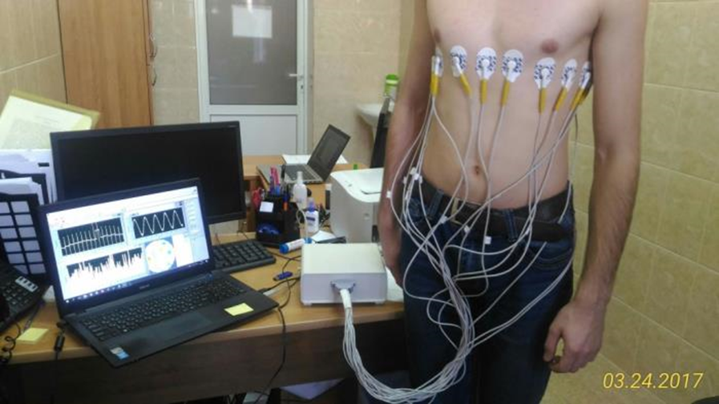
Разработка технических средств электроимпедансной томографии
СОВРЕМЕННЫЕ ИННОВАЦИОННЫЕ ТЕХНОЛОГИИ ЮРГПУ(НПИ) ДЛЯ ОРГАНИЗАЦИЙ РОСТОВСКОЙ ОБЛАСТИ. ОПЫТ ВНЕДРЕНИЯ И АКТУАЛЬНЫЕ ВОПРОСЫ

Slide 16
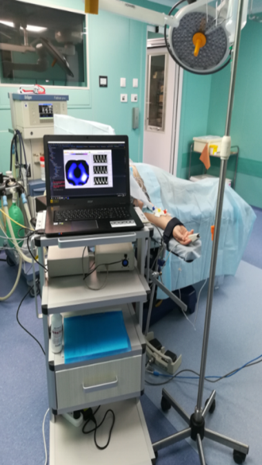

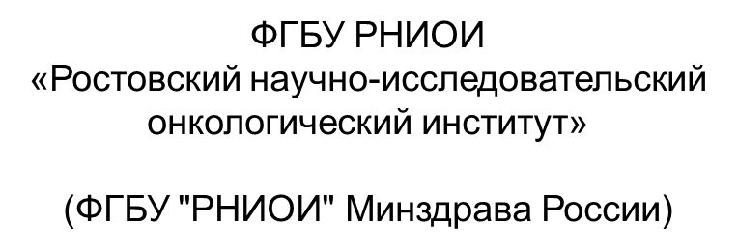
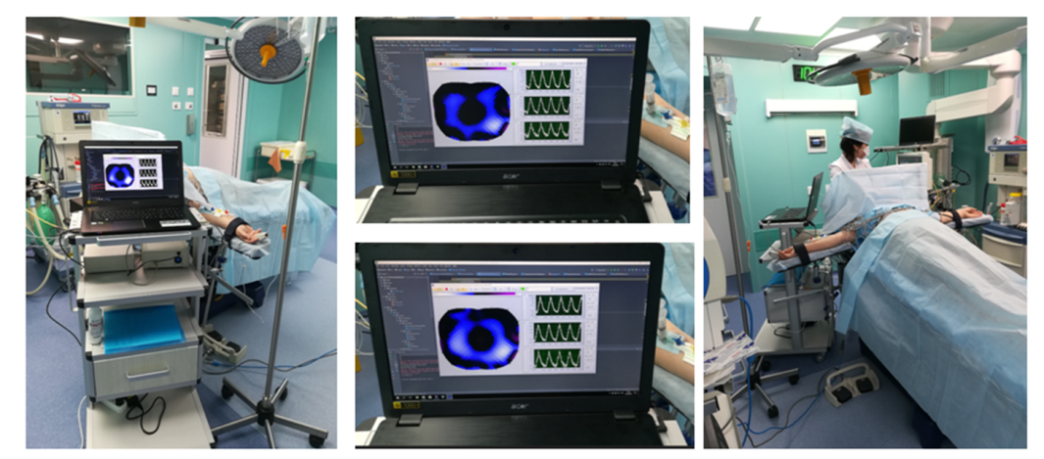
Проведение клинических испытаний на базе Ростовского научно-исследовательского онкологического института
СОВРЕМЕННЫЕ ИННОВАЦИОННЫЕ ТЕХНОЛОГИИ ЮРГПУ(НПИ) ДЛЯ ОРГАНИЗАЦИЙ РОСТОВСКОЙ ОБЛАСТИ. ОПЫТ ВНЕДРЕНИЯ И АКТУАЛЬНЫЕ ВОПРОСЫ

Slide 17




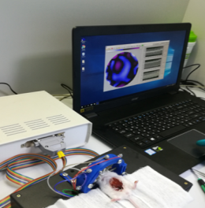
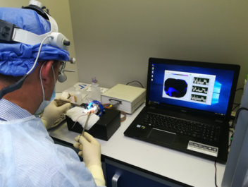
Электроимпедансный томограф ЮРГПУ(НПИ)
СОВРЕМЕННЫЕ ИННОВАЦИОННЫЕ ТЕХНОЛОГИИ ЮРГПУ(НПИ) ДЛЯ ОРГАНИЗАЦИЙ РОСТОВСКОЙ ОБЛАСТИ. ОПЫТ ВНЕДРЕНИЯ И АКТУАЛЬНЫЕ ВОПРОСЫ

Slide 18
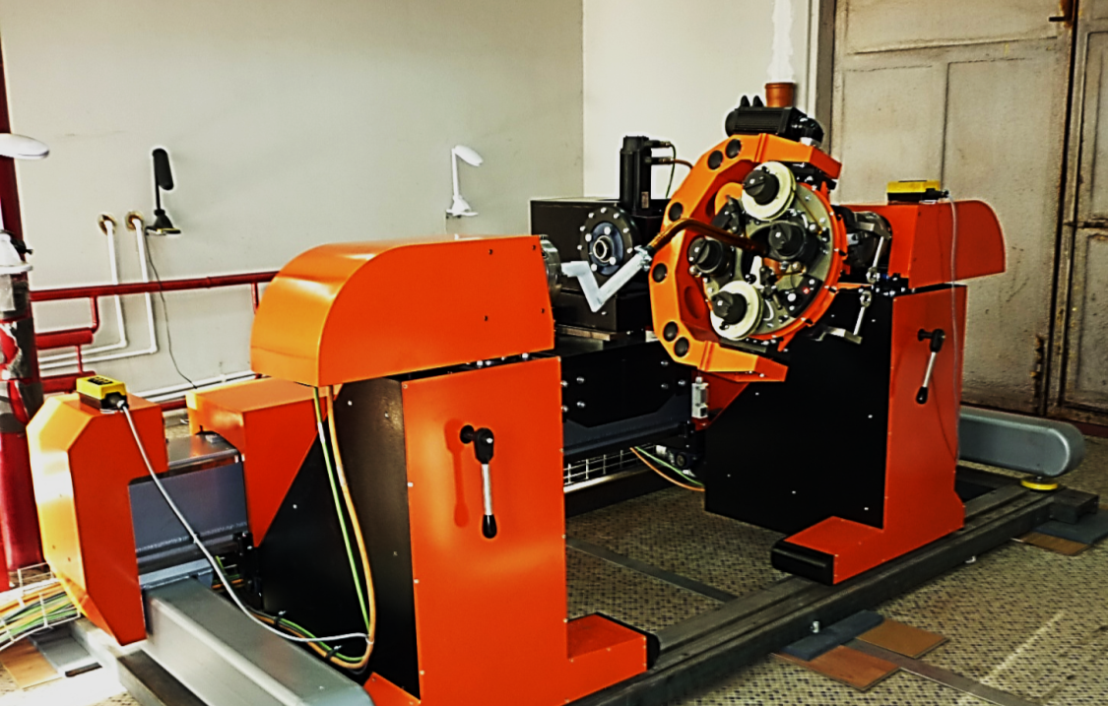
Разработки ЮРГПУ(НПИ) для предприятий Ростовской области
СОВРЕМЕННЫЕ ИННОВАЦИОННЫЕ ТЕХНОЛОГИИ ЮРГПУ(НПИ) ДЛЯ ОРГАНИЗАЦИЙ РОСТОВСКОЙ ОБЛАСТИ. ОПЫТ ВНЕДРЕНИЯ И АКТУАЛЬНЫЕ ВОПРОСЫ

Slide 19
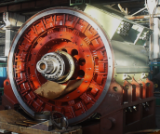
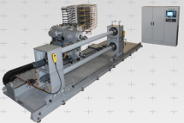
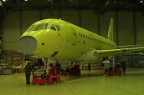
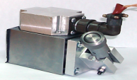



Разработки для транспортного машиностроения и авиастроения региона
электроприводы тяговые и вспомогательные для электроподвижных составов
системы управления электроприводами различного назначения
специализированное оборудование для производства изделий из композиционных материалов
мехатронные модули различного назначения
гидравлические приводы
транспортные устройства на воздушной подушке
СОВРЕМЕННЫЕ ИННОВАЦИОННЫЕ ТЕХНОЛОГИИ ЮРГПУ(НПИ) ДЛЯ ОРГАНИЗАЦИЙ РОСТОВСКОЙ ОБЛАСТИ. ОПЫТ ВНЕДРЕНИЯ И АКТУАЛЬНЫЕ ВОПРОСЫ
Тяговые электроприводы
Намоточное оборудование
Транспортно-монтажные устройства
на воздушной подушке
Гидравлические приводы
Разработки для приборостроительной отрасли региона
аппаратно-программный комплекс электроимпедансной томографии биологических объектов
измерители напряженности магнитного поля
приборы для определения магнитных характеристик образцов и деталей из магнитомягких материалов
программы обработки цифровых звуковых и речевых сигналов

Slide 20





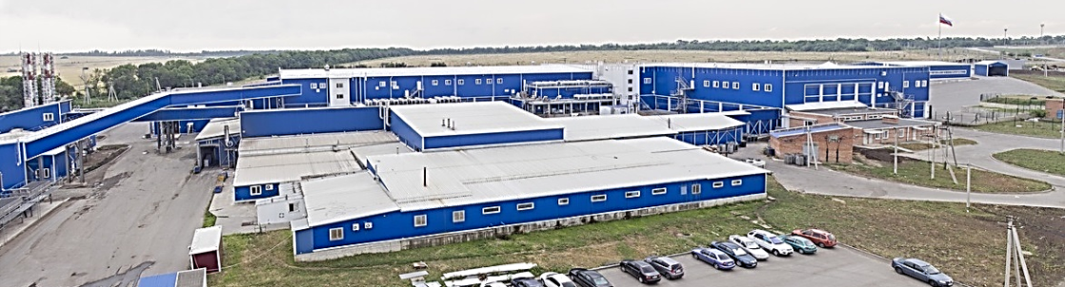
Разработки для агропромышленного комплекса и пищевой промышленности
Беспилотные летательные аппараты, используемые для мониторинга сельскохозяйственных посевов
Технологии получения биоматериалов из органического сырья
Современные системы автоматизации для тепличных животноводческих комплексов
СОВРЕМЕННЫЕ ИННОВАЦИОННЫЕ ТЕХНОЛОГИИ ЮРГПУ(НПИ) ДЛЯ ОРГАНИЗАЦИЙ РОСТОВСКОЙ ОБЛАСТИ. ОПЫТ ВНЕДРЕНИЯ И АКТУАЛЬНЫЕ ВОПРОСЫ

Slide 21


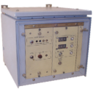

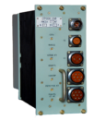

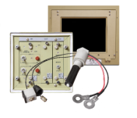

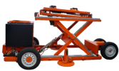
Разработки для энергетической отрасли региона
микропроцессорные устройства защиты электрических сетей
системы ликвидации однофазных замыканий на землю и системы дуговой защиты
устройство контроля целостности изоляции
высоковольтные испытательные установки
системы повышения эффективности сжигания и контроля калорийности пылеугольной смеси
СОВРЕМЕННЫЕ ИННОВАЦИОННЫЕ ТЕХНОЛОГИИ ЮРГПУ(НПИ) ДЛЯ ОРГАНИЗАЦИЙ РОСТОВСКОЙ ОБЛАСТИ. ОПЫТ ВНЕДРЕНИЯ И АКТУАЛЬНЫЕ ВОПРОСЫ
Новочеркасская ГРЭС
Устройства диагностики и релейной защиты электрических сетей
Разработки для оборонно-промышленного комплекса региона
вентильные двигатели для подводных аппаратов
электрические рулевые машинки
системы контроля и диагностики аккумуляторных батарей
системы контроля сопротивления изоляции
податчики специальных грузов
Электрические рулевые машинки
Системы контроля сопротивления изоляции
Податчики специальных грузов

Slide 22
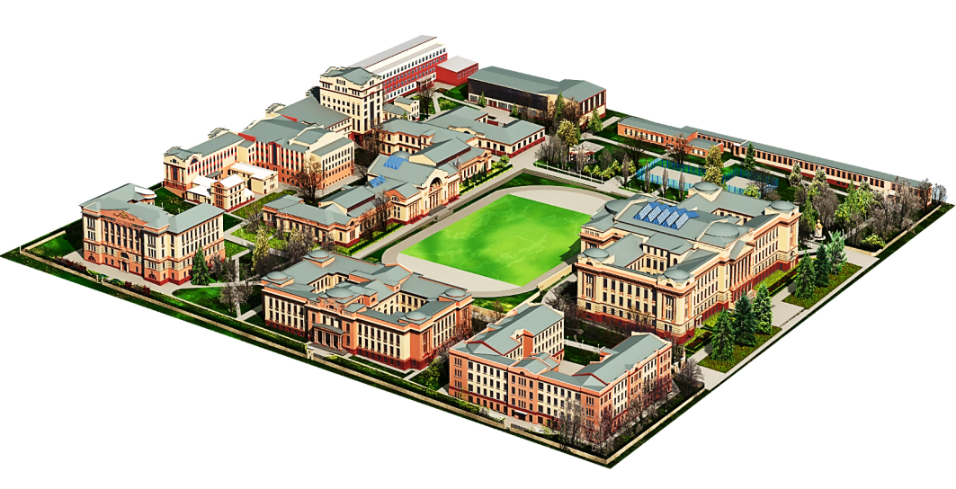
ПЕРВЫЙ ВУЗ ЮГА РОССИИ
Основан в 1907 году
Спасибо за внимание!

